Slide 1
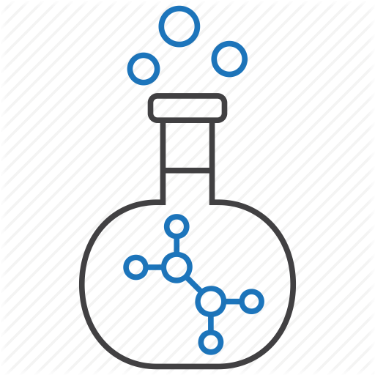
TK2523
Kimia Fisika
Aida Nur Ramadhani, M.T.
Dr. Ari Diana Susanti
Program Studi Teknik Kimia
Fakultas Teknik Universitas Sebelas Maret 2020

Slide 2
SISTEM LARUTAN

Slide 3
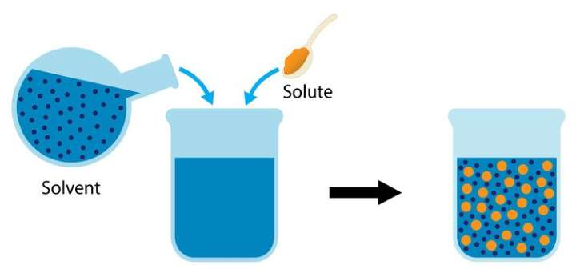
PENGERTIAN
Larutan adalah campuran homogen antara dua zat atau lebih, memiliki komposisi merata atau serba sama di seluruh bagian volumenya.
Terdiri atas :
Zat terlarut (solute) – jumlah mol yang lebih sedikit
Zat pelarut (solvent) – jumlah mol yang lebih banyak

Slide 4
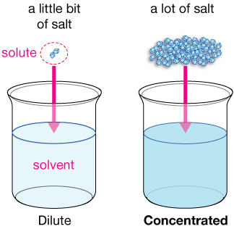
Concentrated / Dilute
Larutan terkonsentrasi/pekat
(concentrated solution)
Suatu larutan yang memiliki zat terlarut spesifik (solute) per unit larutan dalam jumlah yang relatif besar.
Larutan encer (dilute solution)
Suatu larutan yang memiliki zat terlarut spesifik (solute) per unit larutan dalam jumlah yang relatif kecil.

Slide 5
Ada larutan jenuh, tidak jenuh, dan lewat jenuh.
Larutan jenuh (saturated): Larutan sudah tidak mampu lagi melarutkan lebih banyak zat terlarut pada temperatur tertentu.
Bila jumlah zat terlarut kurang dari ini, disebut larutan tidak jenuh (unsaturated), dan bila lebih disebut lewat jenuh (super saturated).
Kelarutan bertambah dengan naiknya temperatur.

Slide 6
SIFAT UMUM LARUTAN
Zat terlarut (solute) dalam bentuk molekuler atau ionik.
Larutan dapat berwarna atau tidak berwarna, tetapi secara umum adalah transparan.
Zat terlarut (solute) terdistribusi secara uniform di seluruh bagian larutan dan tidak akan mengendap.
Zat terlarut (solute) dapat dipisahkan dari pelarutnya dengan cara fisika.

Slide 7
Faktor yang mempengaruhi daya larut :
1. Jenis zat pelarut (solvent)
2. Jenis zat terlarut (solute)
3. Temperatur
4. Tekanan
Sifat dari solute (zat terlarut) dan solvent (pelarut)

Slide 8
Zat X mempunyai kelarutan dlm 2,8
Artinya :
1 bagian zat X terlarut dlm 2,8 bagian air ( larutan jenuh).

Slide 9
Zat X mempunyai kelarutan dlm 2,8
Artinya :
1 bagian zat X terlarut dlm 2,8 bagian air ( larutan jenuh).
Larutan yg mengandung 2 komponen disebut larutan biner, dan komposisinya adalah 1 zat terlarut & 1 pelarut.

Slide 10
LIKE DISSOLVES LIKE
Zat-zat dengan struktur kimia yang mirip umumnya dapat saling bercampur dengan baik, sedangkan yang tidak mirip, biasanya sukar bercampur.
Zat polar cenderung lebih mudah bercampur dengan zat polar lainnya.
Zat nonpolar cenderung larut dengan zat nonpolar lainnya.

Slide 11
Jenis larutan
Larutan yg mengandung 2 komponen disebut larutan biner, dan komposisinya adalah 1 zat terlarut & 1 pelarut.
Larutan gas dalam gas
Larutan cairan dalam gas
Larutan zat padat dalam gas
Larutan gas dalam zat padat
Larutan cairan dalam zat padat
Larutan zat padat dalam zat padat
Larutan gas dalam cairan
Larutan cairan dalam cairan
Larutan zat padat dalam cairan

Slide 12
Zat terlarut | Pelarut | Contoh
Gas | Gas | Udara, semua campuran gas
Gas | Cair | CO₂ dalam air
Gas | Padat | Hidrogen dalam platina
Cair | Cair | Alkohol dalam air
Cair | Padat | Raksa dalam tembaga
Padat | Padat | Perak dalam platina
Padat | Cair | Garam dalam air

Slide 13
Larutan cairan dalam cairan
Bila dua cairan dicampur, maka akan ada beberapa kemungkinan, yaitu: bercampur sempurna, bercampur sebagian, atau tidak bercampur.
Saling campur sempurna – completely miscible – air dan etanol
Bercampur sebagian – partially miscible - air dan ether
Sama sekali tidak bercampur – completely immiscible – air dan hidrokarbon
Kelarutan tergantung dari jenis cairan dan temperatur

Slide 15
Pembentukan larutan
Proses pelarutan bersifat reversibel.
Ketika partikel terlarut (dissolved solute particles) bergerak secara acak dalam larutan, lalu kemudian kontak dengan zat yang tidak larut (undissolved solute) dan mengkristal (kembali ke keadaan padat).
Ketika laju pelarutan dan kristalisasi bernilai sama, maka larutan akan jenuh (pada kelarutannya pada suhu tersebut), dan keseimbangan dinamis tercapai. Ketika keseimbangan tercapai, maka larutan jenuh.

Slide 16
KONSENTRASI
Adalah jumlah zat terlarut dalam setiap satuan larutan atau pelarut.
Konsentrasi dinyatakan sebagai :
Satuan fisik : satuan bobot (gram, mili-gram), satuan volume (mili liter, liter).
Satuan kimia : mol, massa rumus, ekivalen.
Lambang | Nama | Definisi
x | Fraksi mol | Mol zat terlarut / (Mol zat terlarut + mol pelarut)
M | molar | Mol zat terlarut/liter larutan
N | normal | Ekiv. Zat terlarut/liter larutan
m | molal | Mol zat terlarut/1000 g pelarut

Slide 17
Lambang | Nama | Definisi
% b/b | Persen bobot | $$\frac{g zat terlarut}{g larutan}×100\%$$
% v/v | Persen volume | $$\frac{ml zat terlarut}{ml larutan}×100\%$$
% b/v | Persen bobot - volume | $$\frac{g/mg zat terlarut}{100 ml larutan}×100\%$$
ppm | Part per million | $$\frac{1 mg zat terlarut}{1 liter larutan}$$

Slide 18
LARUTAN IDEAL
Larutan ideal mempunyai sifat-sifat sebagai berikut :
Pada pengenceran komponennya tidak mengalami perubahan sifat
Tidak terjadi perubahan panas pada pembuatan atau pengenceran
Volume total adalah jumlah volume komponennya
Sifat fisikanya adalah rata-rata sifat fisika penyusunnya
Mengikuti hukum Roult tentang tekanan uap

Slide 19
HUKUM RAOULT
Tekanan parsial uap komponen yang mudah menguap dari larutan sama dengan tekanan uap murni dikalikan dengan fraksi molnya pada suhu yang sama.
Dengan:
$P_{A}$ = tekanan uap larutan
$P_{A}^{o}$ = tekanan uap murni A
$X_{A}$ = fraksi mol A
$$P_{A}=P_{A}^{o}.X_{A}$$
Berarti Hukum Raoult berbunyi :
Tekanan uap parsial komponen A dlm larutan berbanding lurus dgn fraksi mol yang dikalikan dgn tekanan uap murni A

Slide 20
CATATAN
Larutan ideal mengandung komponen A dan komponen B.
Gaya kohesi antara A – A, B – B dan adhesi A – B harus identik, sehingga pada waktu pencampuran tidak menimbulkan atau menyerap kalor.
Larutan ideal pada umumnya sangat jarang, namun ada larutan yang menyimpang dari keadaan ideal.

Slide 21
LARUTAN IDEAL
Larutan yang mengandung dua komponen (1 dan 2) yang dapat menguap sesuai dengan hukum Raoult, maka :
Tekanan total P:
sehingga komposisi uap komponen dapat dihitung.
$$P_{1}=P_{1}^{o}.X_{1}$$
$$P_{2}=P_{2}^{o}.X_{2}$$
$${P=P}_{1}+P_{2}=P_{1}^{o}.X_{1}+P_{2}^{o}.X_{2}$$

Slide 22
LARUTAN NON IDEAL
Larutan yang tidak memenuhi hukum Raoult disebut larutan non ideal.
Hanya sedikit aja larutan yang mengikuti hukum Raoult, dan pada umumnya larutan menyimpang hukum Raoult.
Penyimpangan positif
Pada proses pelarutan memerlukan panas (endoterm).
Karena gaya kohesi antr. A – B lebih kecil dari pada gaya kohesi A – A, dan B – B, sehingga tekanan uap larutan lebih besar dari tekanan yang dihitung menurut hukum Raoult.
Penyimpangan negatif
Pada proses pelarutan menghasilkan panas (eksoterm).
Karena gaya kohesi antara A – B lebih besar dari pada gaya kohesi A – A, dan B – B, sehingga tekanan uap larutan lebih kecil dari tekanan uap yang dihitung dengan hukum Raoult.

Slide 23
Sifat Larutan :
Gaya Kohesi-Adhesi | Kalor pelarutan | Penyimpangan Hk. Raoult | Contoh
A – A, B – B = A – B | Nol | Tidak | Benzen - kloroform
A – A, B – B > A – B | Positif (endoterm) | Positif | Aseton – CS₂
A – A, B – B < A – B | Negatif (eksoterm) | Negatif | Aseton – air

Slide 24
Contoh soal:
Suatu larutan (16,7ºC) yg mengandung Etil bromida ($P_{1}^{o}$ = 45,16 mmHg) 0,5 mol & etil iodida ($P_{2}^{o}$ = 16,20 mmHg) 0,5 mol.
Hitung komposisi uap
Jika uap pada (pertanyaan 1) dikondensasikan, hitung komposisi uap yg baru.

Slide 25
penyelesaian
Diketahui:
Pº₁ = 45,16 mmHg
x₁ = 0,5
Pº₂ = 16,20 mmHg
x₂ = 0,5
Maka:
P₁ = 45,16 x 0,5 = 22,58 mmHg
P₂ = 16,20 x 0,5 = 8,10 mmHg
P_{total} = 22,58 + 8,10 = 30,68 mmHg
Menurut Hukum Dalton, fraksi mol etilbromida (1) dan etiljodida (2),
x₁ (uap) = P₁/P_{total} = 22,58/30,68 = 0,736
x₂ (uap) = P₂/P_{total} = 8,10/30,68 = 0,264

Slide 26
Uap lebih banyak mengandung komponen yang lebih mudah menguap
Jika uap dikondensasikan, maka :
x₁ = 0,736 dan x₂ = 0,264
P₁ = 45,16 x 0,736 = 33,24 mmHg
P₂ = 16,20 x 0,264 = 4,28 mmHg
P_{total} = 33,24 + 4,28 = 37,52 mmHg
Maka:
x₁ (uap yang baru) = P₁/P_{total} = 33,24/37,52 = 0,89
x₂ (uap yang baru) = P₂/P_{total} = 4,28/37,52 = 0,11

Slide 27
Sifat koligatif larutan
Sifat-sifat koligatif larutan adalah sifat-sifat larutan yang hanya ditentukan oleh jumlah partikel dalam larutan, dan tidak tergantung jenis partikelnya.
Koligatif berasal dari kata colligare → kumpul bersama.
Sifat ini bergantung pada pengaruh kebersamaan (kolektif) semua partikel dan tidak pada sifat dan keadaan partikel.
Hukum Raoult merupakan dasar dari 4 macam sifat larutan encer yang di-sebut sifat koligatif.

Slide 28
4 Macam sifat koligatif larutan, yaitu :
Penurunan tekanan uap (ΔP)
Kenaikan titik didih (ΔTd)
Penurunan titik beku (ΔTb)
Tekanan osmosis (π)

Slide 29
Penurunan tekanan uap pelarut (ΔP)
Jika zat terlarut A yang tidak menguap dilarutkan dalam pelarut, maka menurut hukum Raoult, besarnya tekanan uap:
P₁ (pelarut) = Pº₁ . x₁
Pº₁ – P₁ = ΔP = Pº₁ – Pº₁ . x₁
= Pº₁ ( 1 – x₁ )
= Pº₁ . x₂
Dimana :
P₁ = tekanan uap larutan
Pº₁ = tekanan uap murni dari pelarut
x₁ = fraksi mol zat pelarut
x₂ = fraksi mol zat terlarut
ΔP = penurunan tekanan uap larutan

Slide 30
Penurunan tekanan uap berbanding lurus dengan fraksi mol zat terlarut.
$$P_{1}^{0}−P_{1}=P_{1}^{0} . x_{2}$$
$$\frac{P_{1}^{0}−P_{1} }{P_{1}^{0}}=\frac{n_{2}}{n_{1}+n_{2}}$$
Dimana :
P₁ tekanan uap larutan
Pº₁ tekanan uap murni dari pelarut
n₁ jumlah mol pelarut
n₂ jumlah mol zat terlarut

Slide 31
Untuk larutan yang sangat encer, jumlah pelarut >>>>> jumlah zat terlarut, maka :
$$x_{2}=\frac{n_{2}}{n_{1}+n_{2}}=\frac{n_{2}}{n_{1}}$$
$$∆P=P_{1}^{0} . x_{2}=P_{1}^{0} .\frac{n_{2}}{n_{1}}=P_{1}^{0} .\frac{W_{2}/{Mr}_{2}}{W_{1}/{Mr}_{1}}$$
BM zat terlarut dapat ditentukan bila Delta P terukur.

Slide 32
Kenaikan titik didih (ΔTd) dan titik beku (ΔTb)
Akibat dari penurunan tekanan uap, maka terjadi kenaikan titik didih.
Pada gambar dibawah ini, suhu dimana tekanan uap larutan sama dengan tekanan atmosfer disebut titik didih larutan.

Slide 34
→ ΔT ≈ ΔP
Jadi kenaikan titik didih berbanding lurus dgn penurunan tekanan uap.
Menurut hukum Raoult,
ΔP ≈ x₂, sedangkan ΔP ≈ ΔT,
maka :
ΔT ≈ x₂ →
K₁ = suatu tetapan, dan
Untuk larutan yang sangat encer, maka :
$$∆T=K_{1} . x_{2}$$
$$x_{2}=\frac{n_{2}}{n_{1}+n_{2}}$$
$$x_{2}=\frac{n_{2}}{n_{1}}=\frac{W_{2}/{Mr}_{2}}{W_{1}/{Mr}_{1}}$$
$$n_{1}+n_{2}≈n_{1}$$

Slide 35
dengan m = kemolalan, maka :
$$∆T=K_{1} . x_{2}$$
$$∆T={(K}_{1} . {Mr}_{1}) . m$$
Bila K₁.Mr₁ diubah menjadi K_{d}, maka :
ΔT_{d} = K_{d}.m, atau ΔT_{b} = K_{b}.m
dimana :
ΔT_{d} kenaikan titik didih
ΔT_{b} penurunan titik beku
K_{d} tetapan kenaikan titik didih molal
K_{b} tetapan penurunan titik beku molal
m molalitas dari pelarut (m = mol/Kg pelarut)

Slide 36
CATATAN :
Pada tekanan tetap, kenaikan titik didih & penurunan titik beku suatu larutan encer berbanding lurus dengan konsentrasi massa.
Larutan encer semua zat terlarut yang tidak mengion, dalam pelarut yang sama, dengan konsentrasi molal yang sama, mempunyai titik didik didih atau titik beku yang sama, pada tekanan yang sama.

Slide 37
Tekanan osmosis (π)
Jika 2 larutan yang mempunyai perbedaan konsentrasi dan dipisahkan oleh suatu membran yang semi permiabel, maka molekul pelarut dari larutan encer akan mengalir ke larutan yang pekat.
Peristiwa inilah yang disebut Osmosis.
Membran hanya dapat dilalui oleh pelarut bukan oleh zat yang terlarut.

Slide 38
Tekanan osmosis suatu larutan adalah tekanan yang mencegah terjadinya osmosis.
Jika osmosis berhenti, aliran molekul pelarut tetap berlangsung dengan laju yang sama.
π = C.R.T
dimana :
π tekanan osmosis pada suhu tertentu
C konsentrasi zat terlarut (molar)
R tetapan gas, yaitu : 0,08205 L.atm.K⁻¹.mol⁻¹
T suhu multlak

Slide 39
INGAT :
Larutan encer dari zat terlarut yang berbeda dengan konsentrasi yang sama pada suhu yang sama, mempunyai tekanan osmosis yang sama

Slide 40
Contoh soal:
Suatu larutan yang mengandung 6 gram PVC dengan pelarut dioksan sampai 1 liter mempunyai tekanan osmosis 0,86 mmHg pada 15ºC. Hitung Mr. dari PVC !
Jawab :
π = 0,86 mmHg = 0,86/760 atm = 1,132.10⁻³ atm
T = 273 + 15 = 288 K
π = C.R.T
0,001132 = 6/Mr x 0,08205 x 288
Mr = 125.249,47

Slide 41
Contoh soal:
Hitung titik beku air (K_{b} = 1,86) dalam radiator mobil yang berisi 88 gram etilen glikol (Mr. = 62) & 160 gram air (Mr. = 18) !
JAWAB :
Etilen glikol (molal) = 88/ 62 mol dlm 160 g air
Dalam 1000 gram air = 1.4194 x 1000/160 = 8.871 m
ΔT_{b} = K_{b}.m = 1,86 x 8,871 = 16,50
∴titik beku = – 16,50ºC

